Slide 1
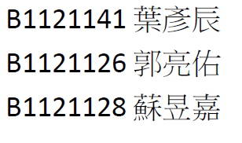
實驗四

Slide 2

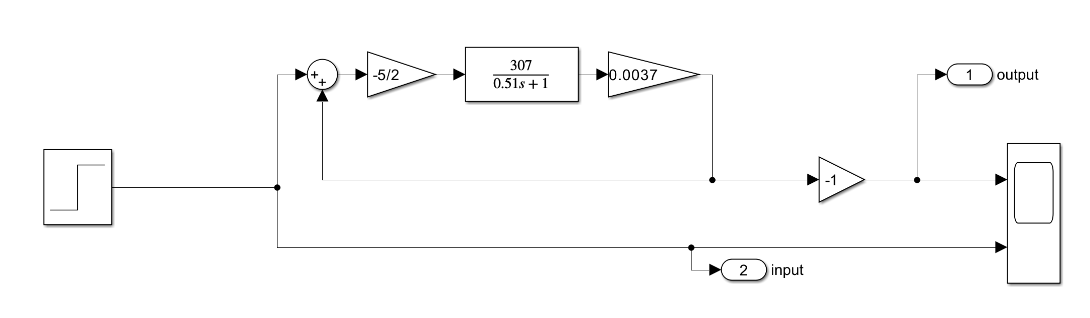
實驗4-1

Slide 3
實驗4-1
P = P1 (不含A5的五倍)

Slide 4

實驗4-1

Slide 5
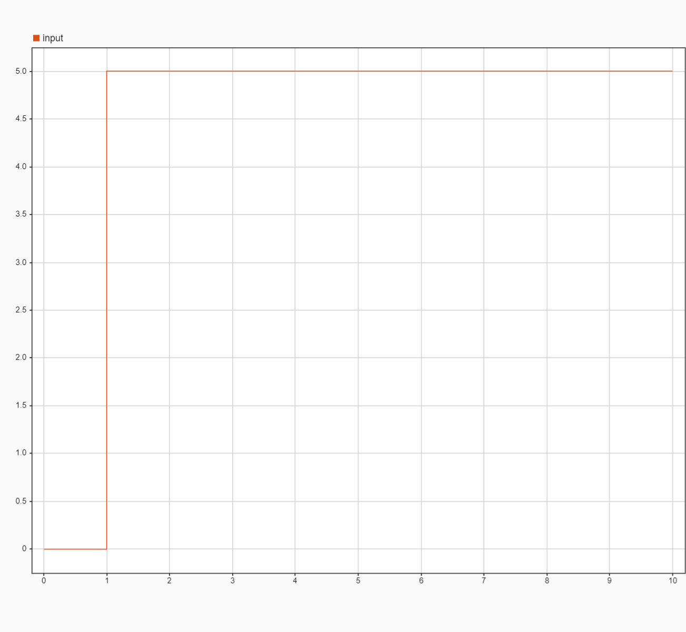
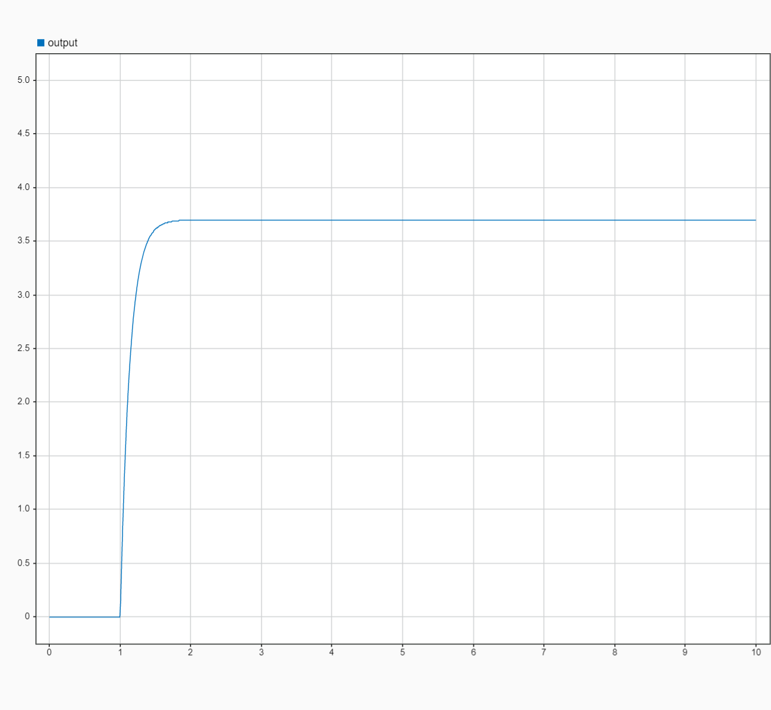
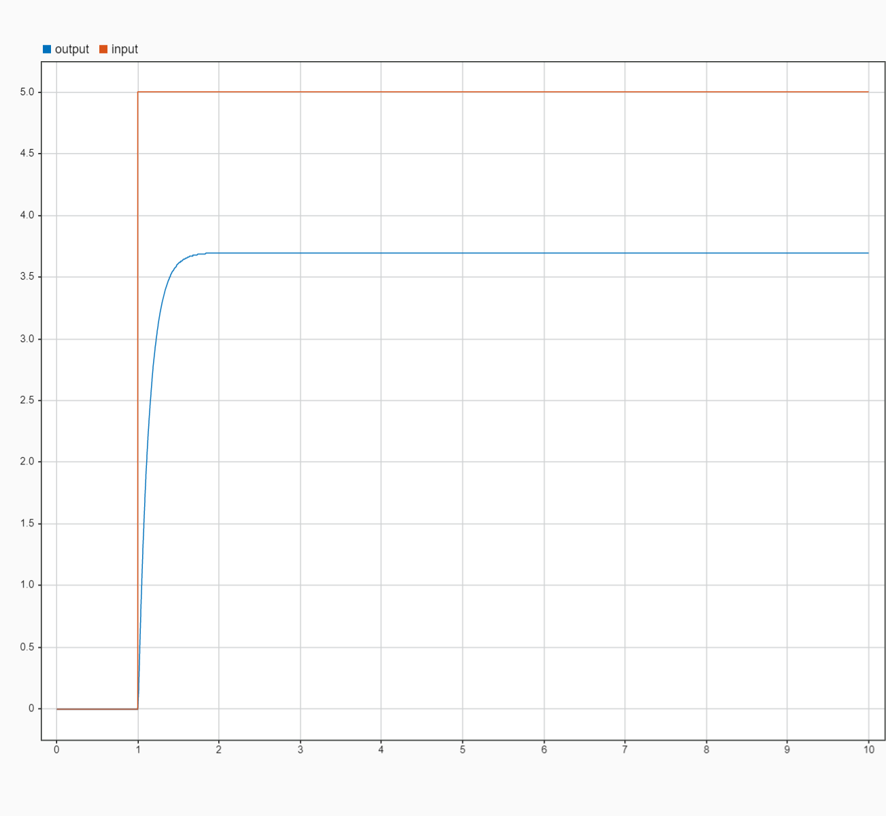
實驗4-1(P1=50% 模擬)

Slide 6
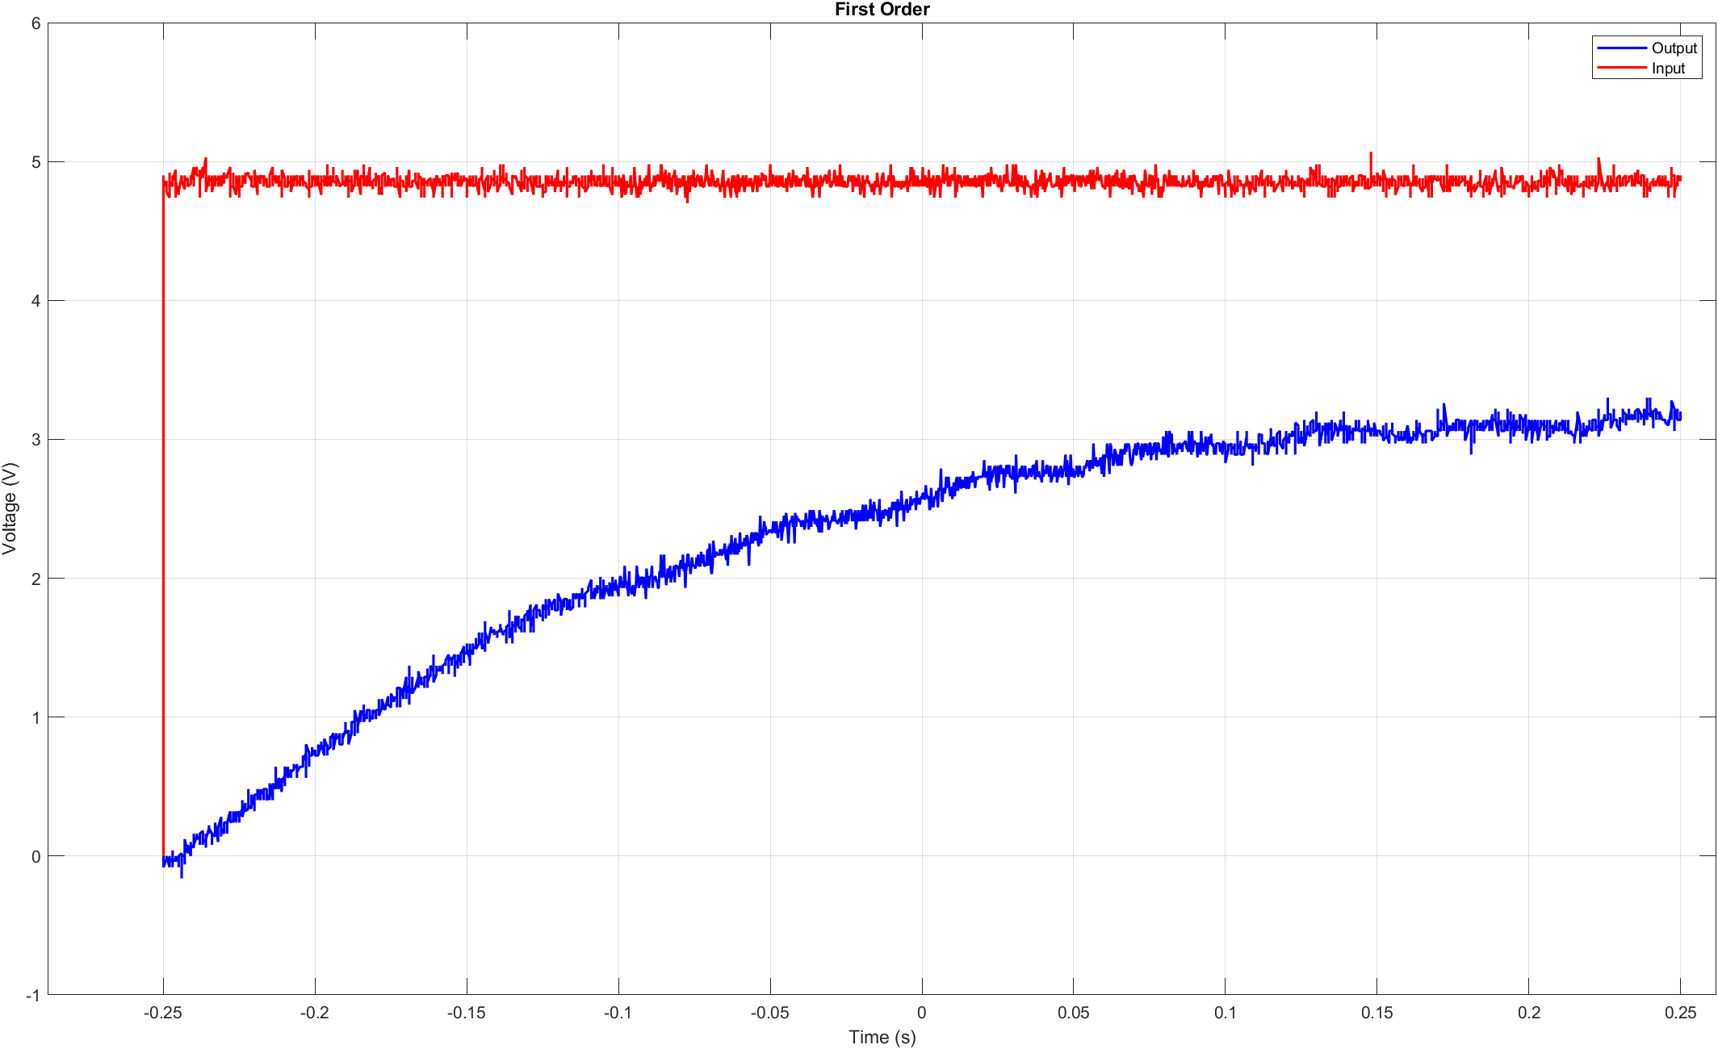
實驗4-1(P1=50% 驗證)

Slide 7

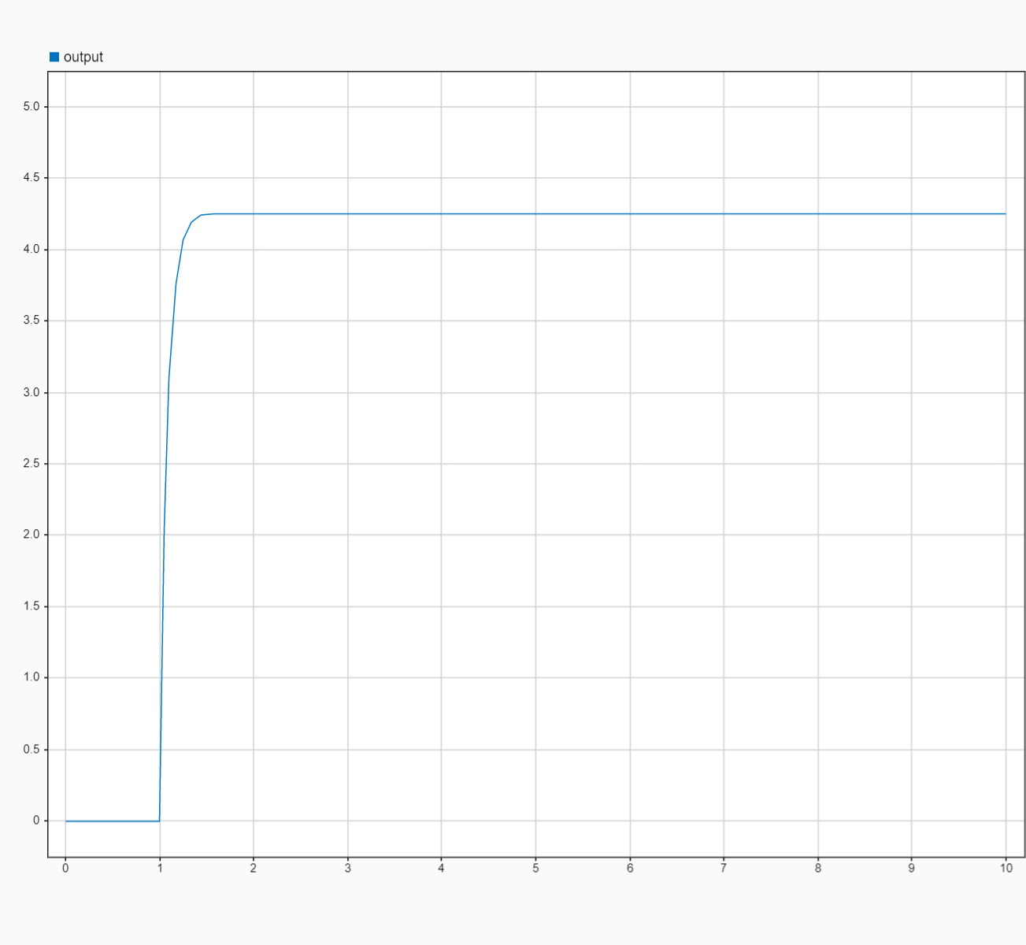
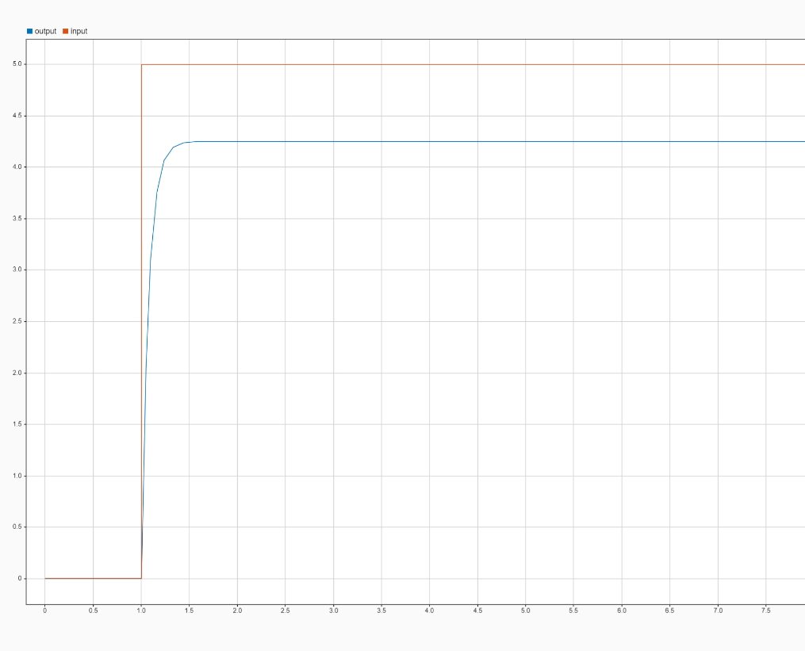
實驗4-1(P1=100% 模擬)

Slide 8
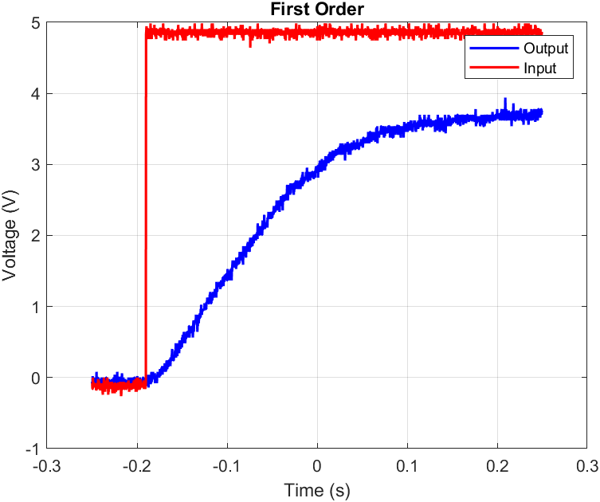
實驗4-1(P1=100% 驗證)

Slide 9

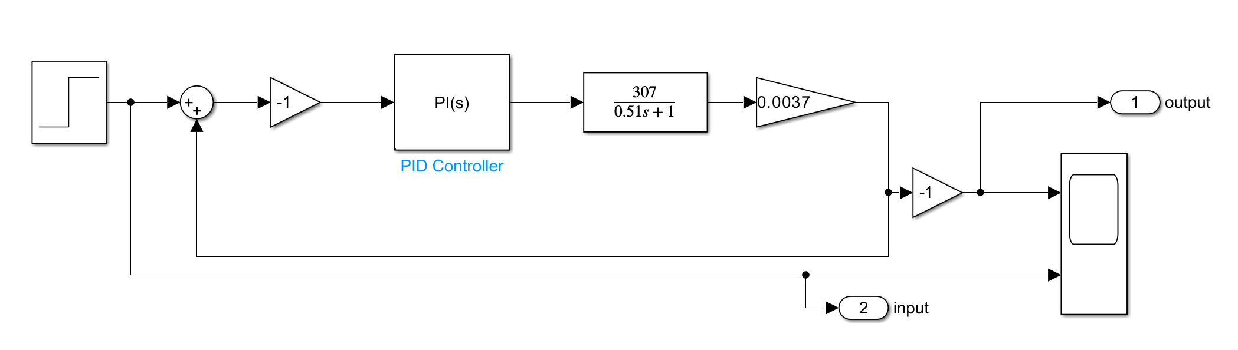
實驗4-2
P = 1 ，I = P5 * 1/0.8(不含A5的五倍)

Slide 10

實驗4-2

Slide 11

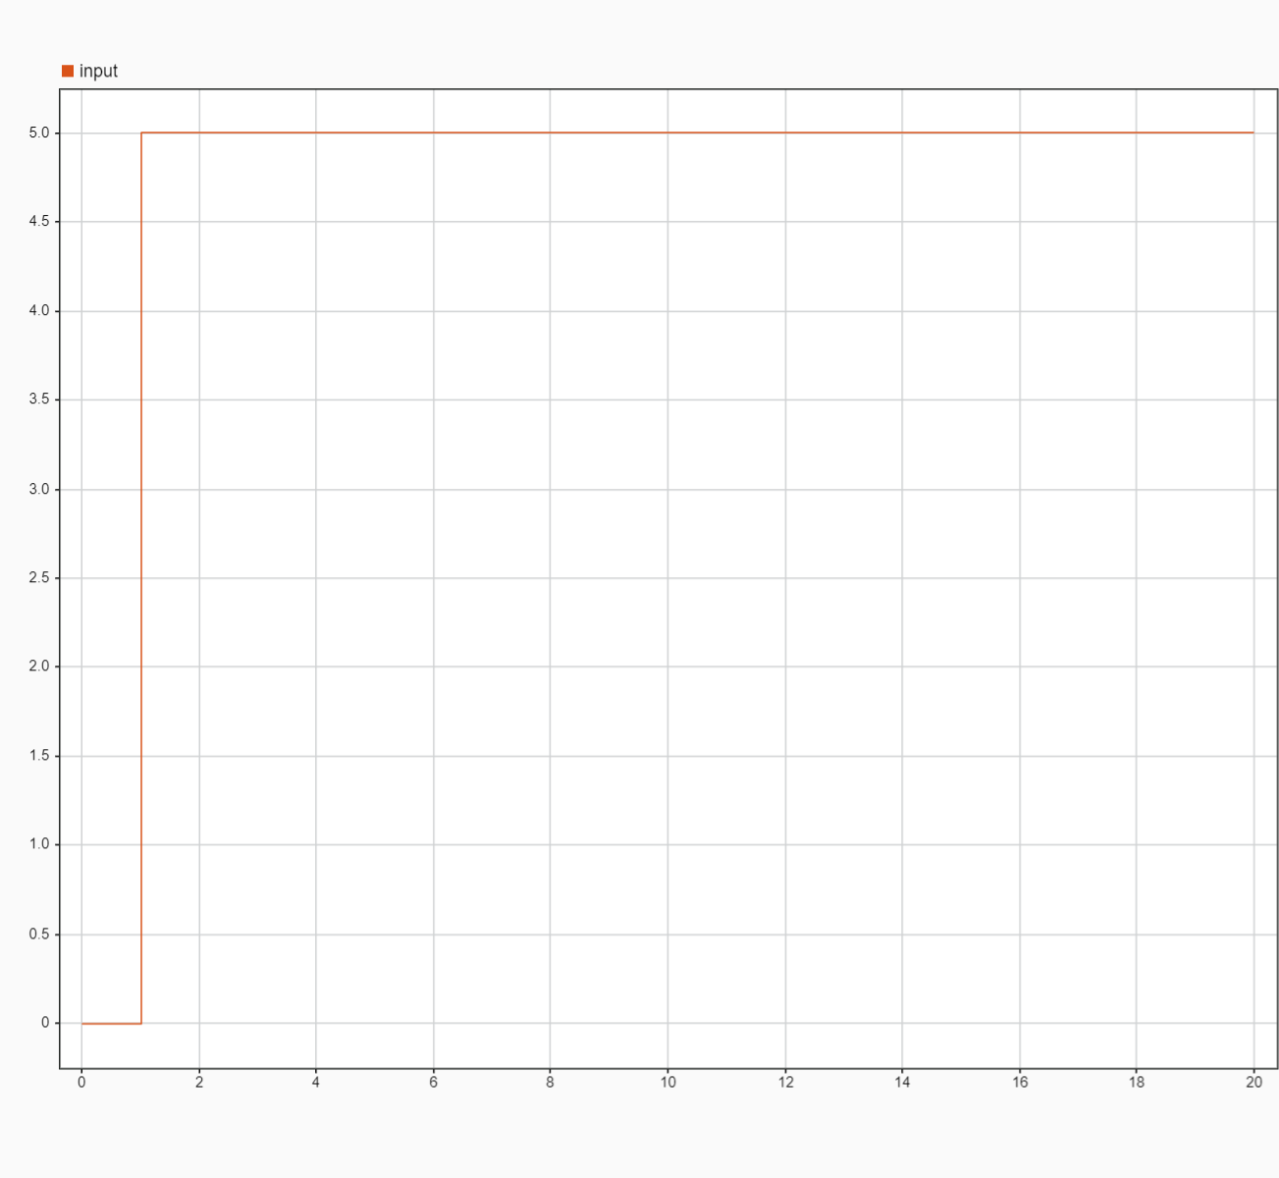
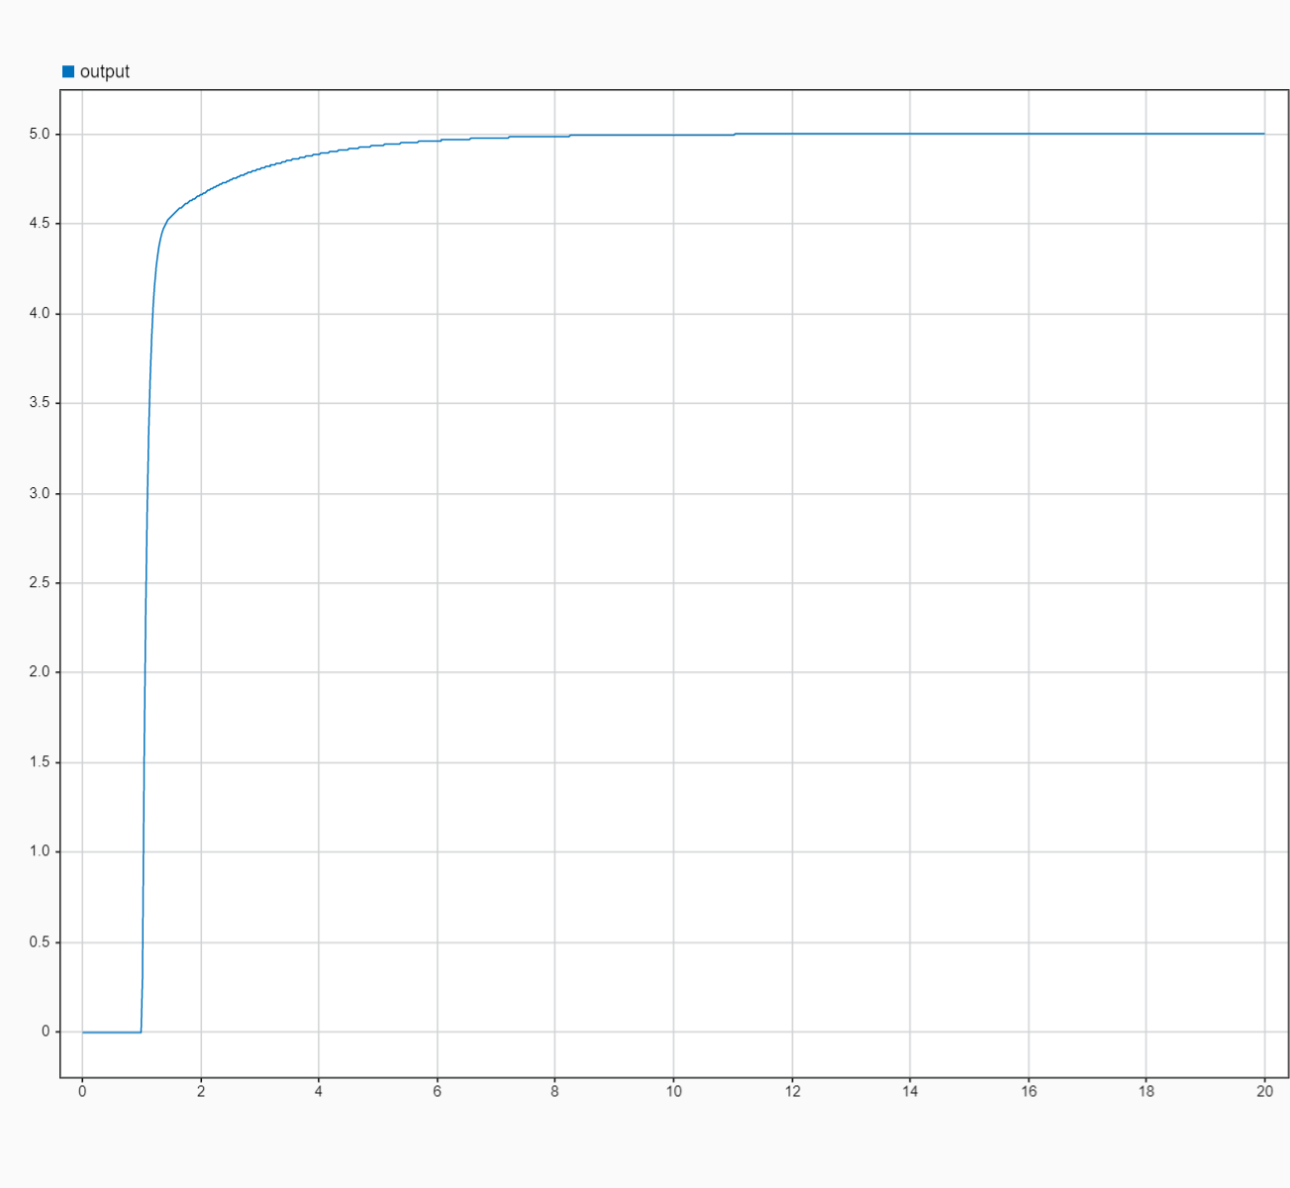
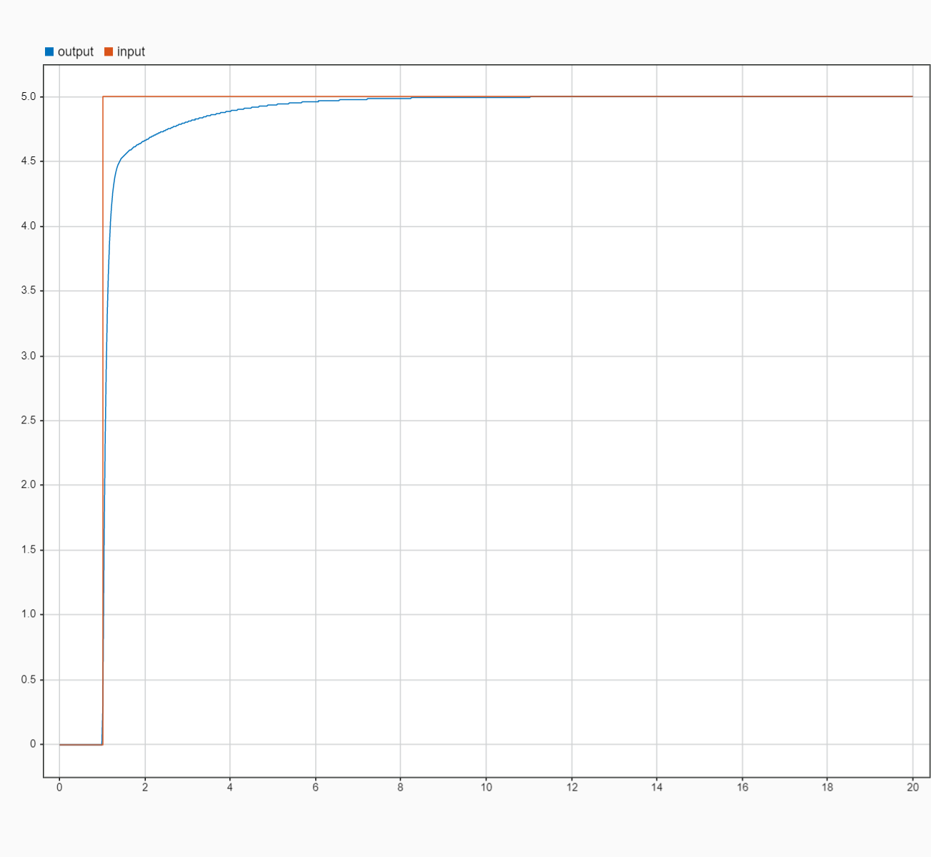
實驗4-2 (50% 模擬)

Slide 12
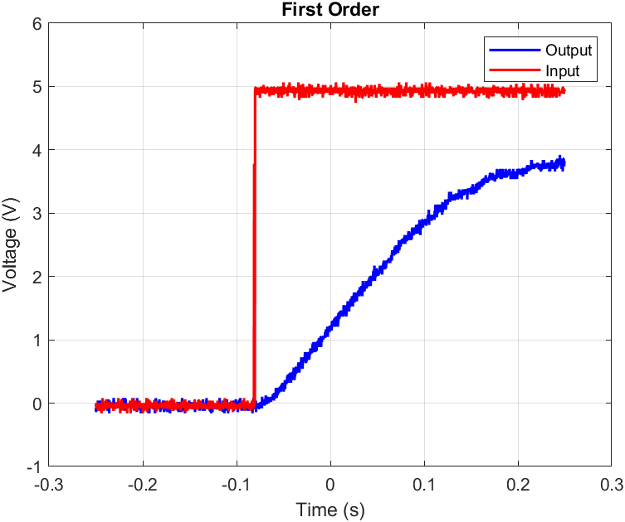
實驗4-2 (50% 驗證)

Slide 13
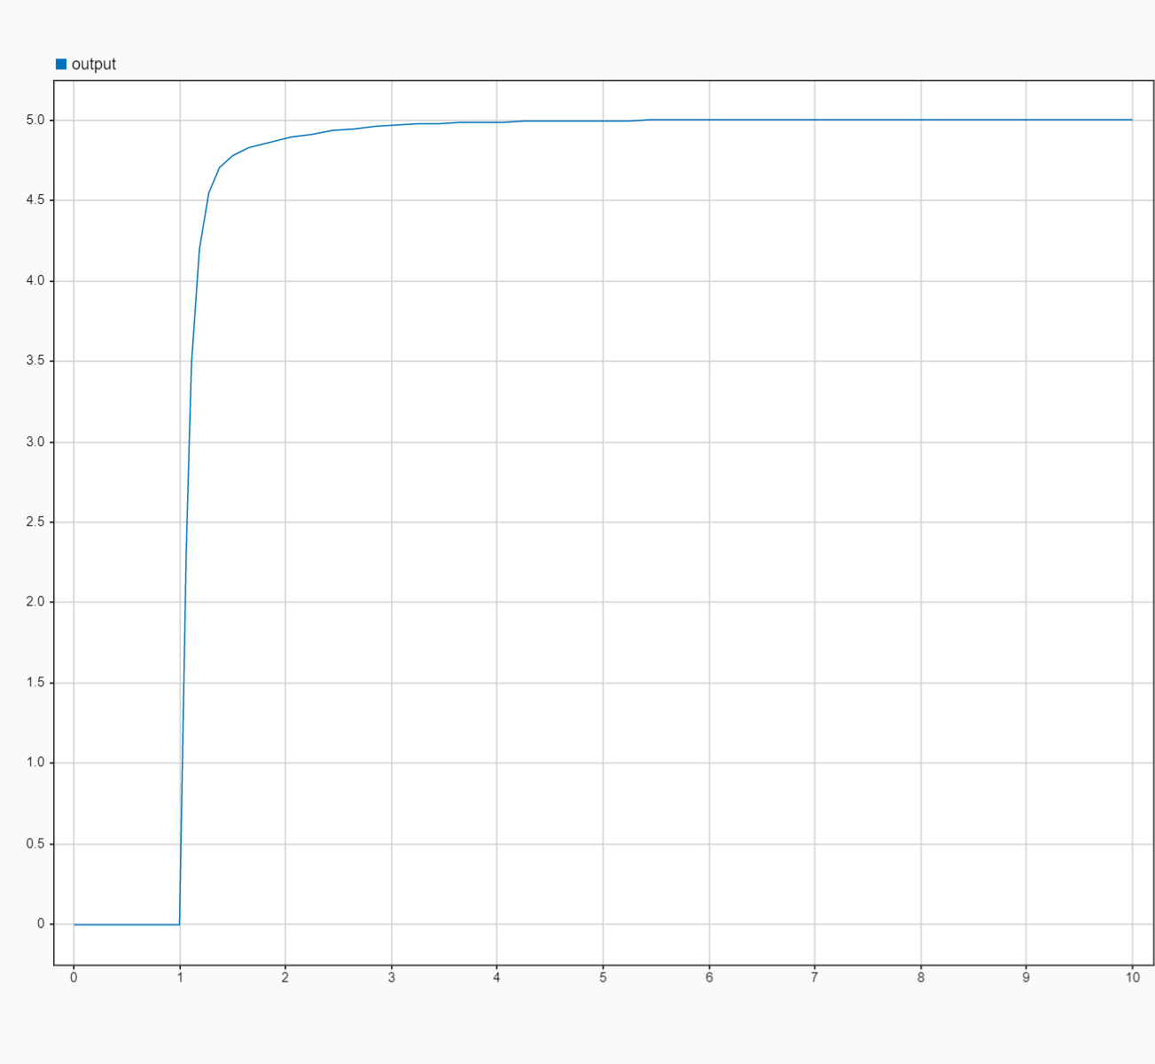
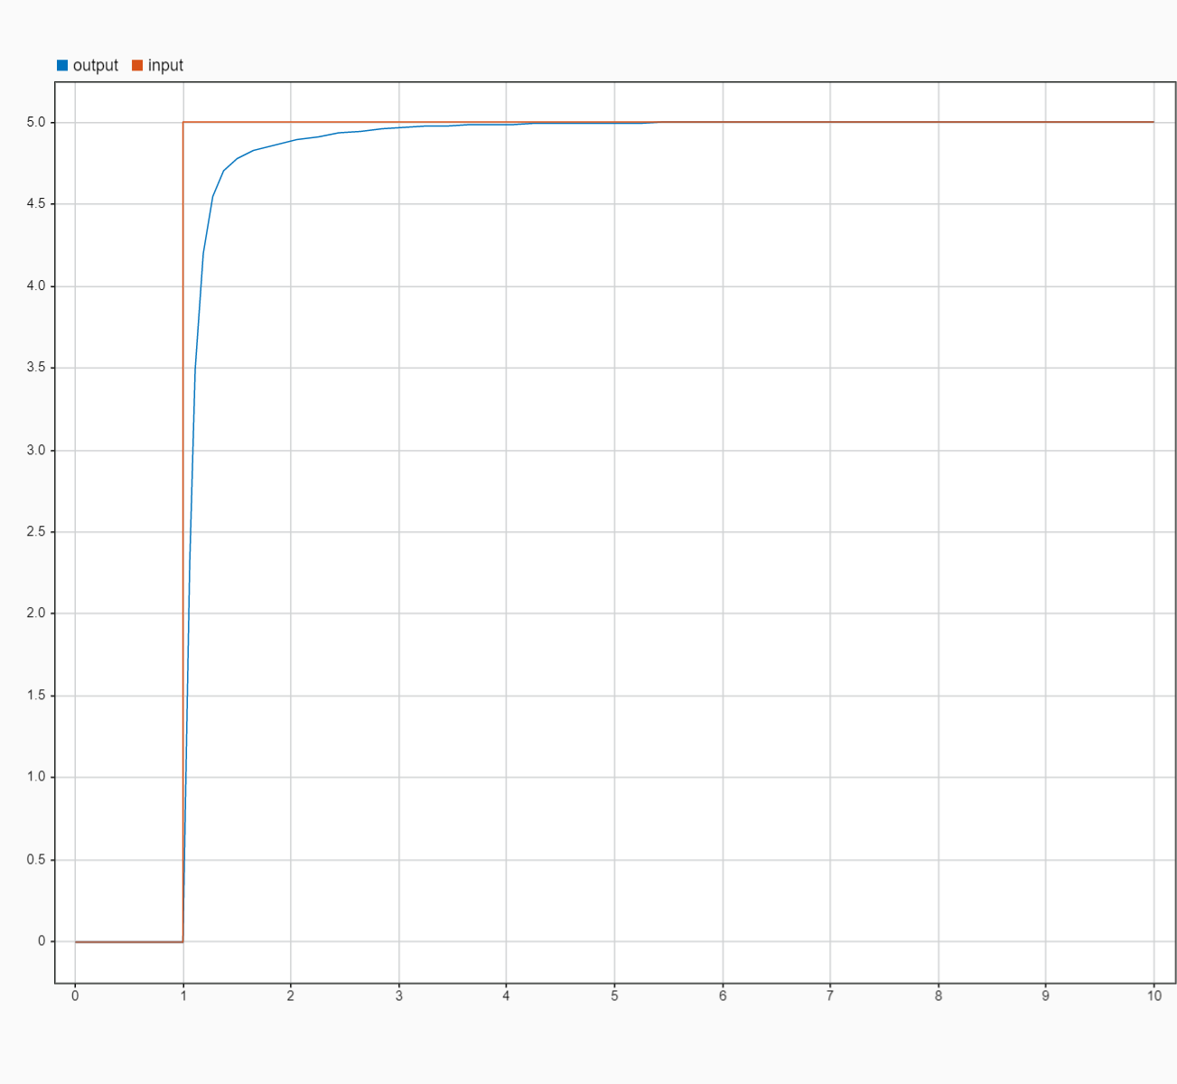
實驗4-2 (100% 模擬)

Slide 14
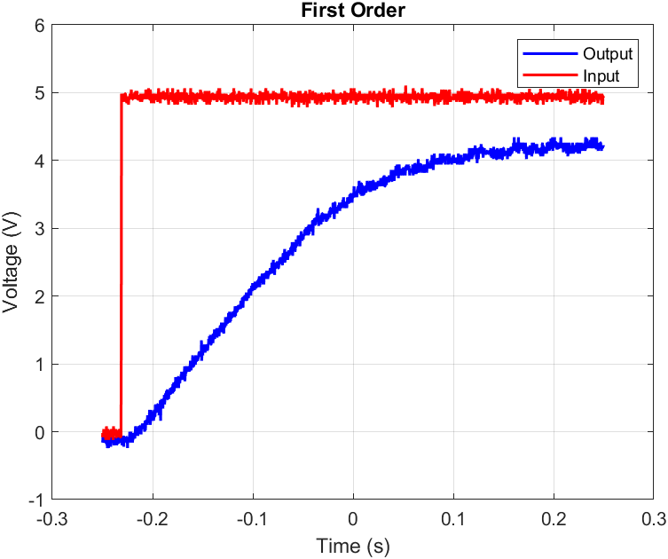
實驗4-2 (100% 驗證)

Slide 15
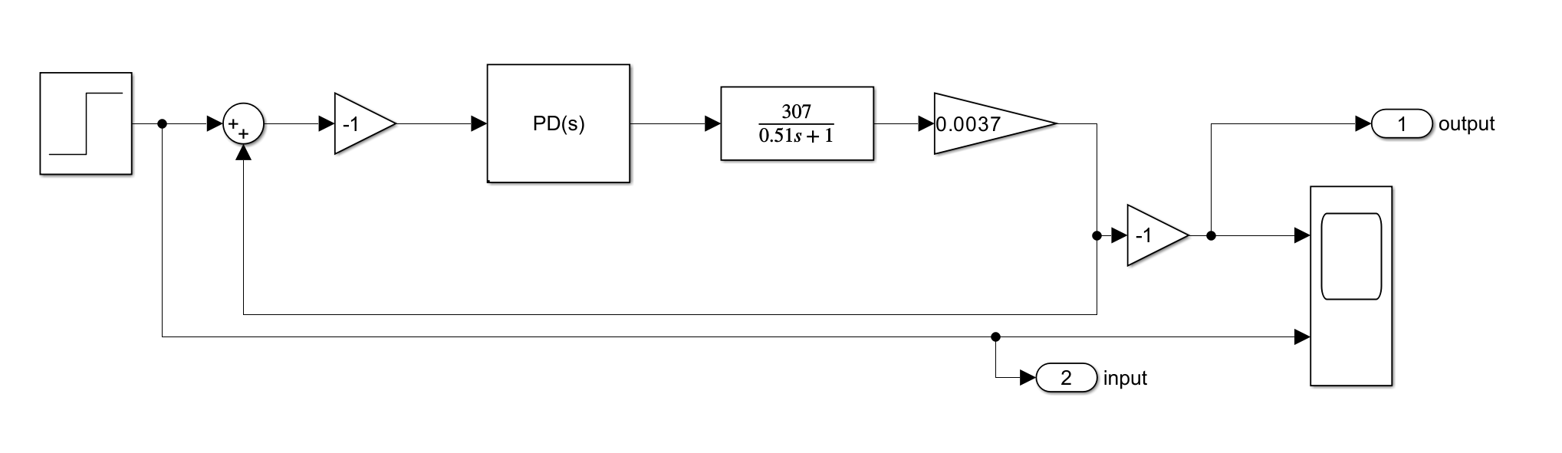
實驗4-3
P = 1 ，D = P5 * 0.2(不含A5的五倍)

Slide 16

實驗4-3

Slide 17
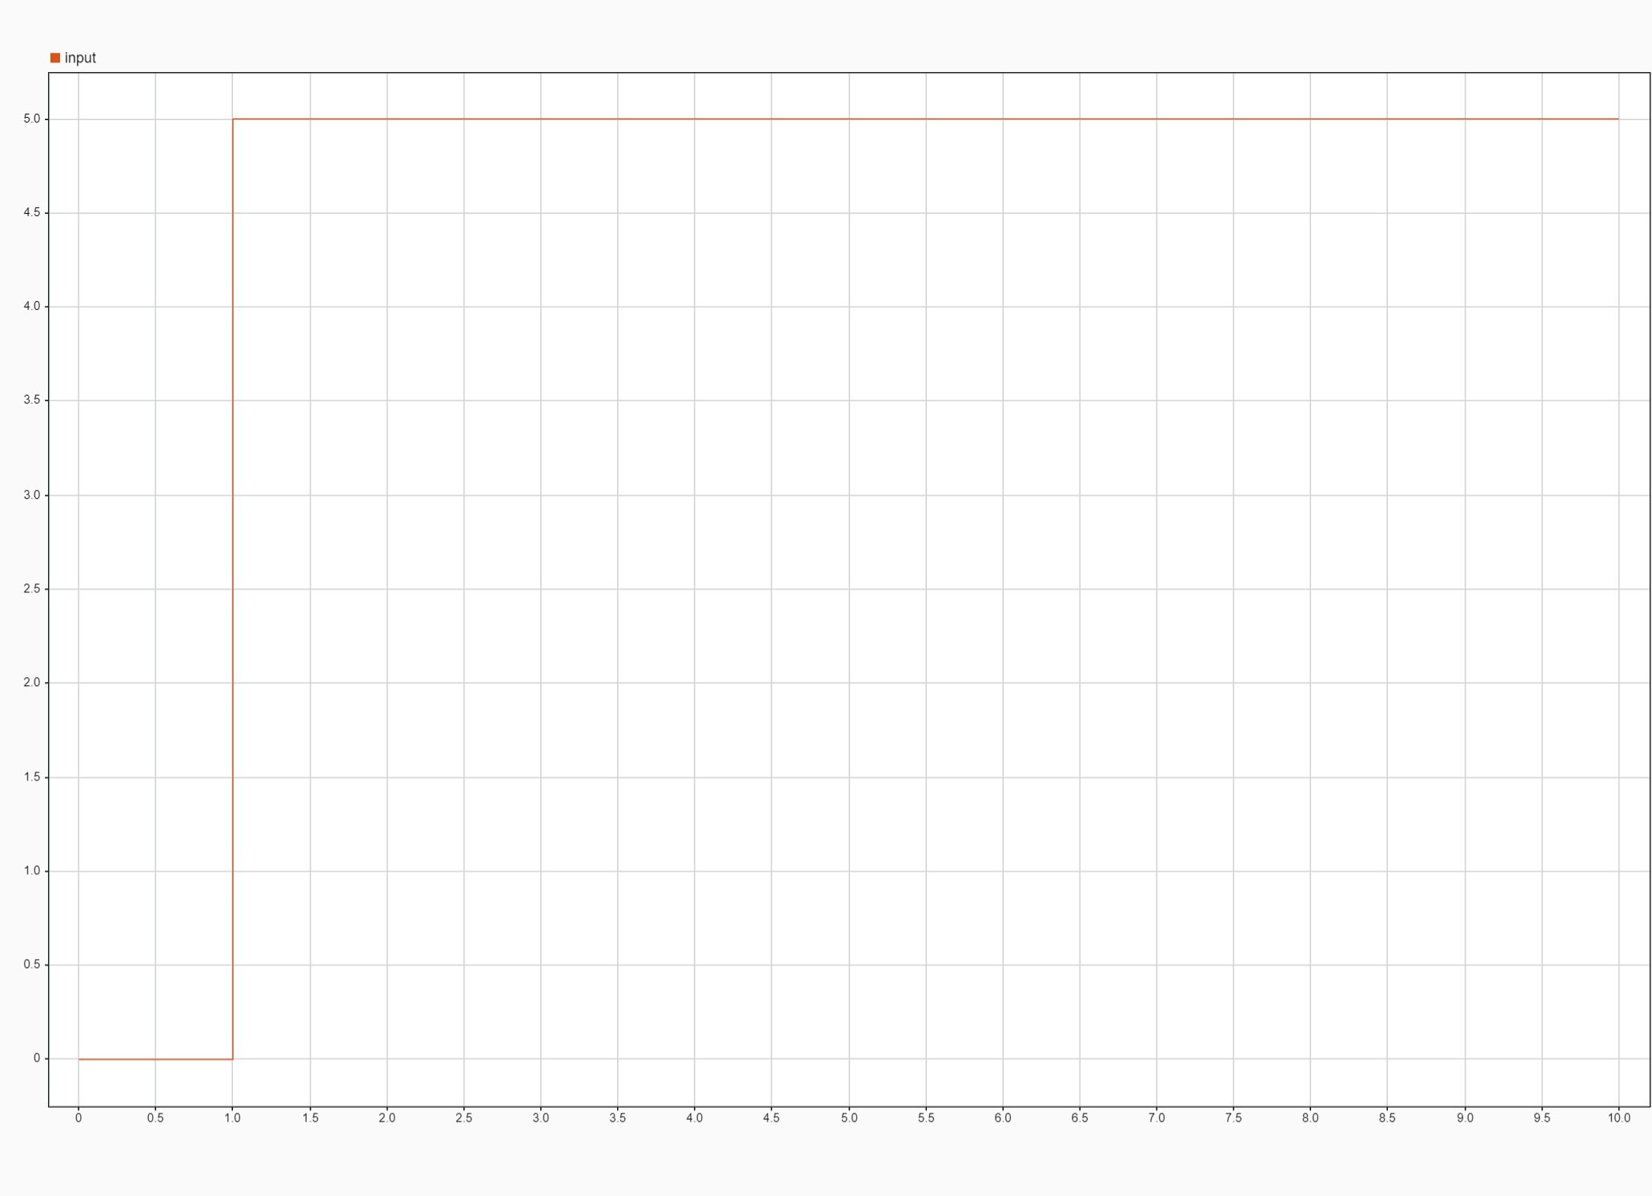
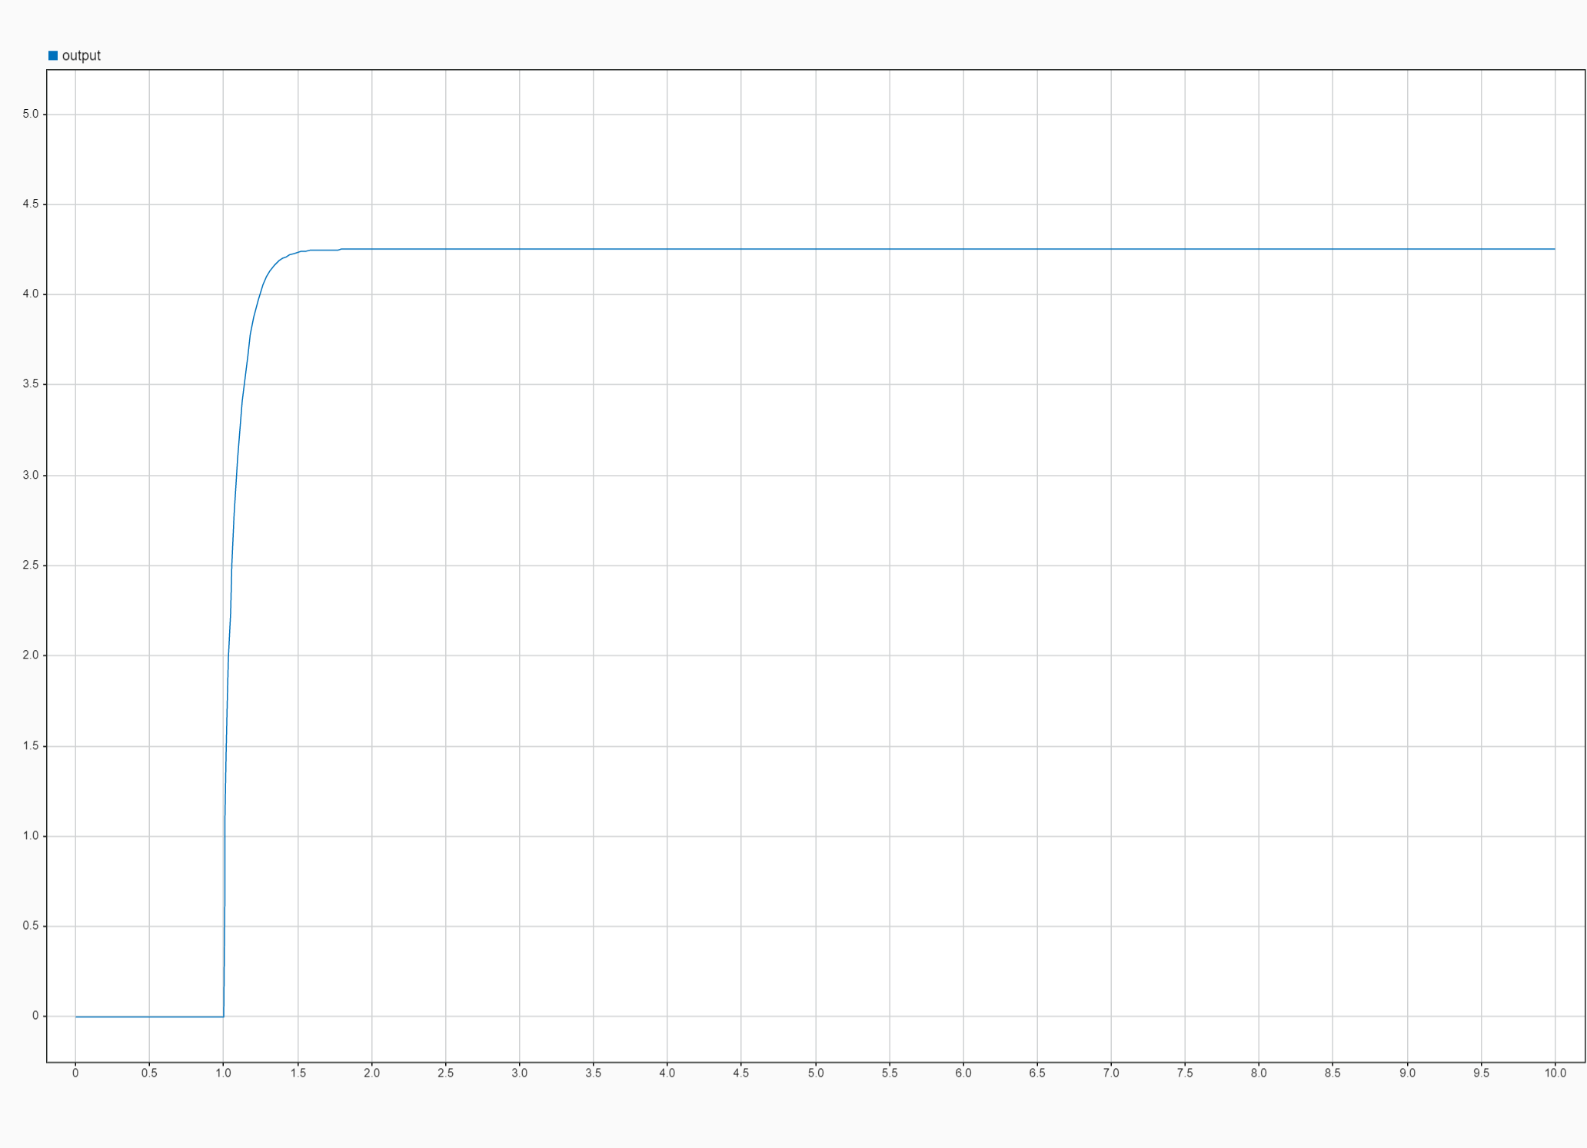
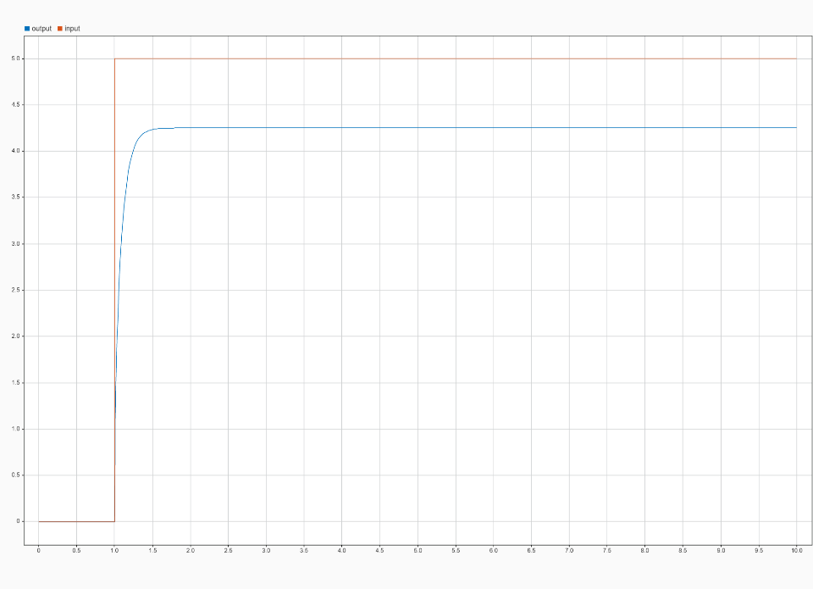
實驗4-3 (10% 模擬)

Slide 18
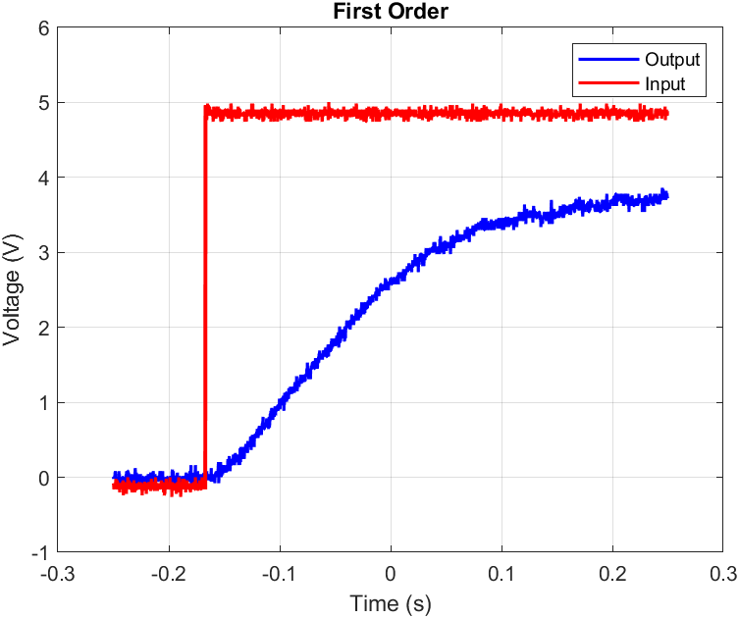
實驗4-3 (10% 驗證)

Slide 19
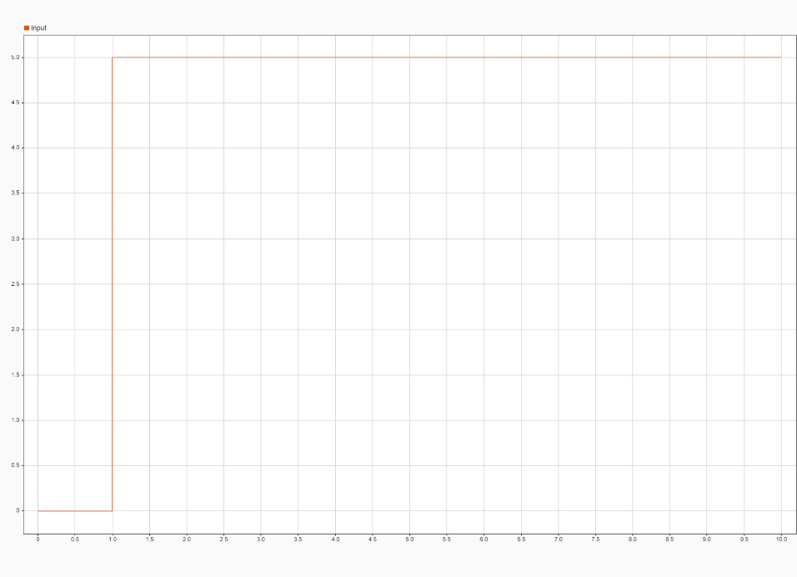
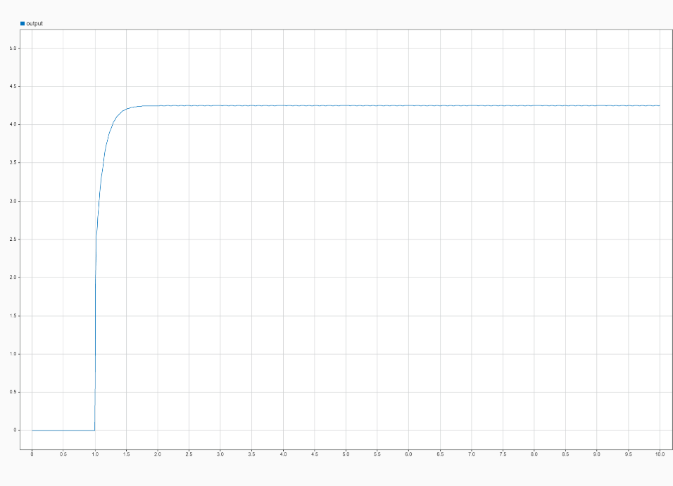
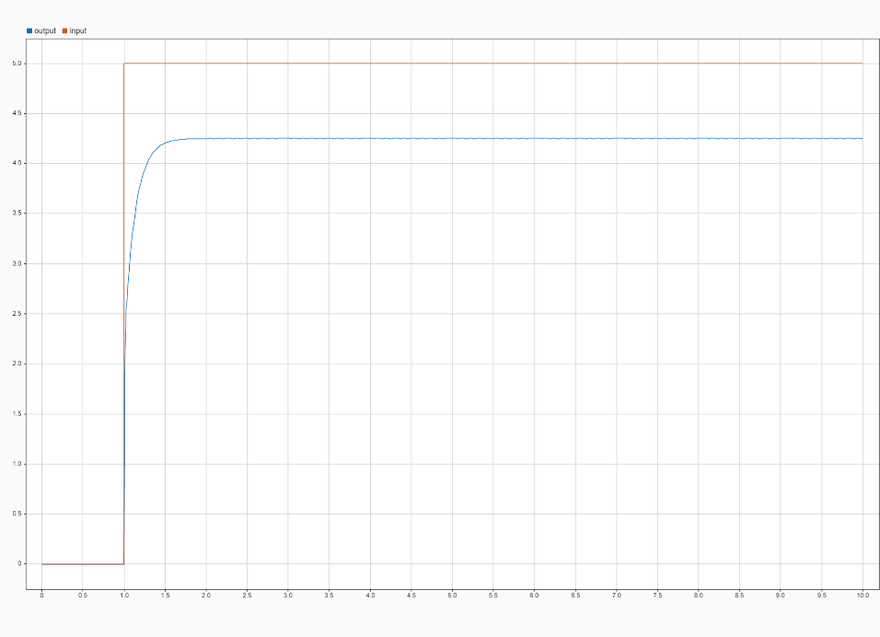
實驗4-3 (30% 模擬)

Slide 20
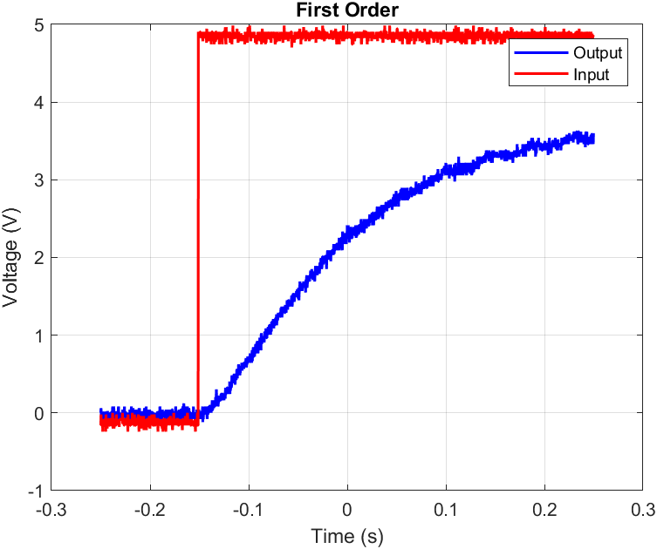
實驗4-3 (30% 驗證)

Slide 21
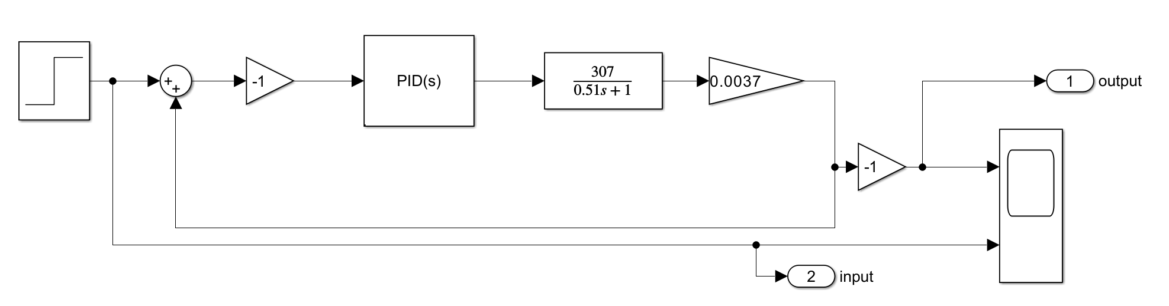
實驗4-4
P = 1 ，D = 0.2 * P4， I = P5 * 1/0.4 (不含A5的五倍)

Slide 22
實驗4-4

Slide 23
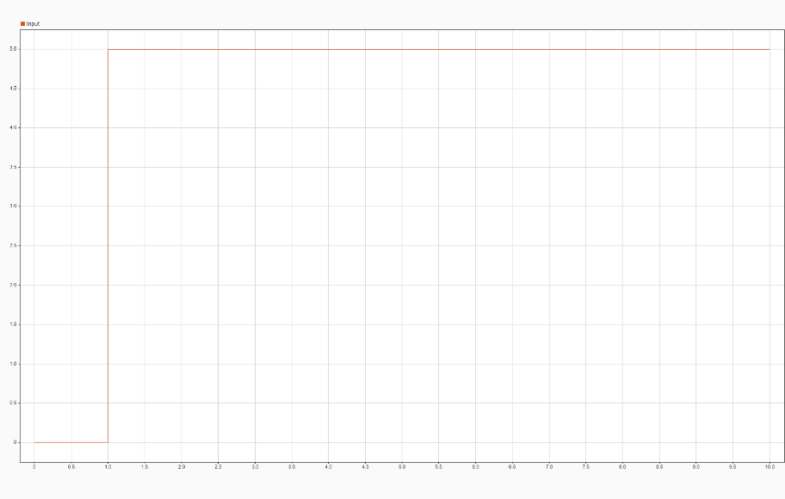
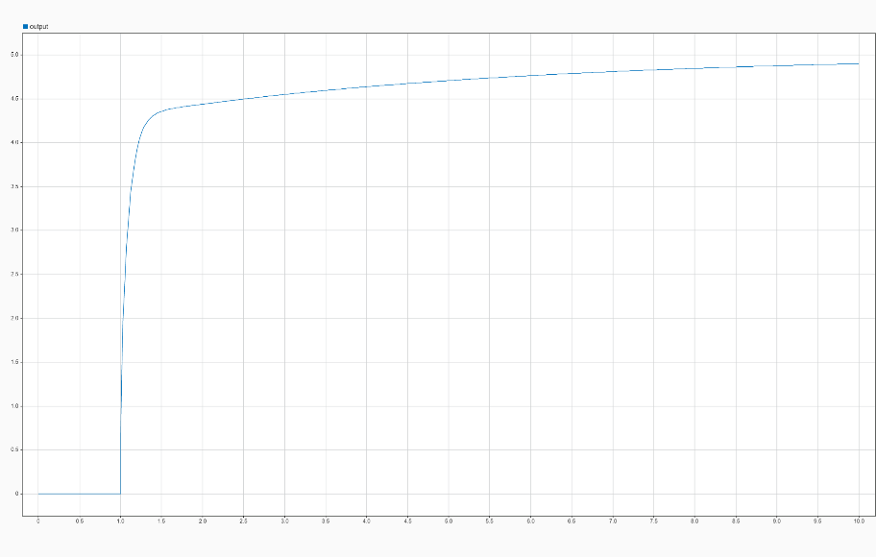
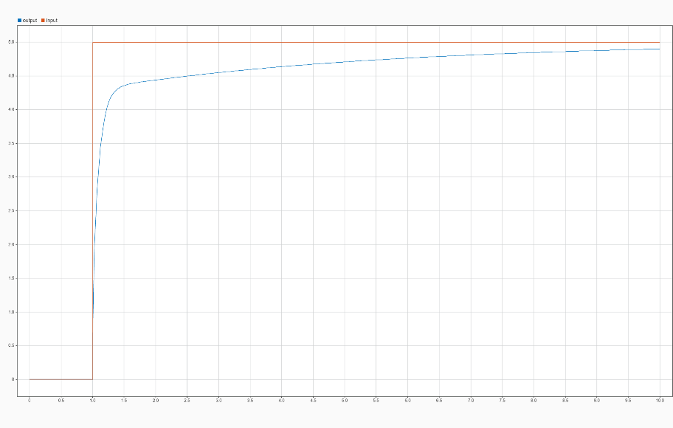
實驗4-4 (模擬)

Slide 24
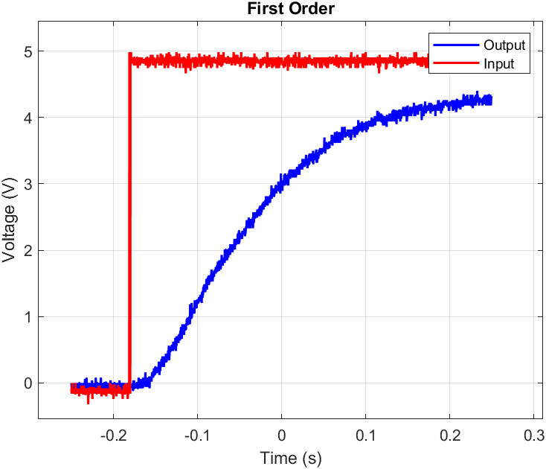
實驗4-4 (驗證)

Slide 25
問題討論

Slide 26
問題討論

Slide 27
問題討論

